Slide 1
Разработка программных модулей telegram-бота для решения экзаменационных билетов ПДД
Курсовой проект По МДК.01.01Разработка программных модулей
Выполнил:
Шумов Владислав Михайлович
ИСП.23.1А
Преподаватель:
Кузьмина Елена Евгеньевна

Slide 2


Актуальность
Актуальность данного проекта заключается в том, что подготовка к экзамену по ПДД требует постоянной практики и регулярного решения билетов. Telegram является доступной платформой на компьютерах и смартфонах, что позволяет проходить тестирование в любом месте и в любое время. Разработка Telegram-бота делает процесс обучения более удобным и эффективным.

Slide 3
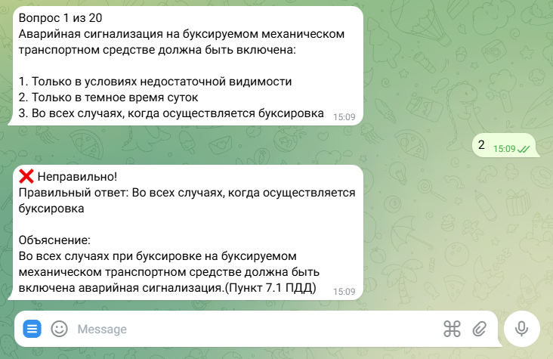
Цели и задачи
Цель: Разработка Telegram-бота для решения
экзаменационных билетов ПДД
Задачи:
• Реализовать решение билетов и тем
• Реализовать статистику пользователя
• Реализовать систему серии
• Провести тестирование

Slide 4

Функциональные требования
• Решение билетов ПДД
• Решение тем ПДД
• Режим марафона
• Просмотр статистики
• Накопления серии
• Выбор случайного билета или темы
• Сброс статистики

Slide 5




Сравнение с аналогами
Критерий | Экзамен ПДД 2026: билеты | Телеграмм-бот
Платформа | Мобильное приложение (Android) | Telegram - бот (кроссплатформенно)
Доступность | Требует установки на устройство | Работает в Telegram на любом устройстве
Статистика | Есть статистика успеваемости | Есть статистика успеваемости
Режимы обучения | Прохождение билетов, темы, марафон и экзамен | Прохождение билетов, темы, марафон и случайный билет
Мотивация | Нет мотивационной системы | Система серии активности

Slide 6
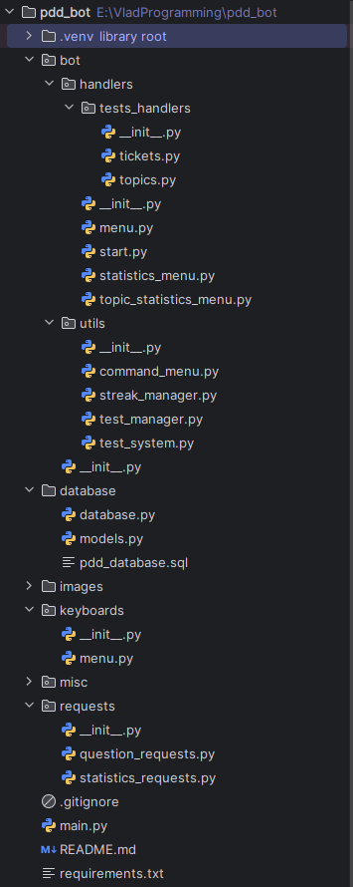
Архитектура бота
Бот состоит из следующих модулей:
• handlers – обработчики команд
• keyboards – клавиатуры
• database – работа с базой данных
• utils – вспомогательные функции
• requests - sql-запросы
• main.py – точка входа

Slide 7



Используемые технологии
• Язык программирования - Python
• Фреймворк для работы с Telegram API - aiogram
• База данных - PostgreSQL
• Фреймворк для асинхронного програмирования - Asyncio
• Фреймворк для работы с PostgreSQL - asyncpg

Slide 8
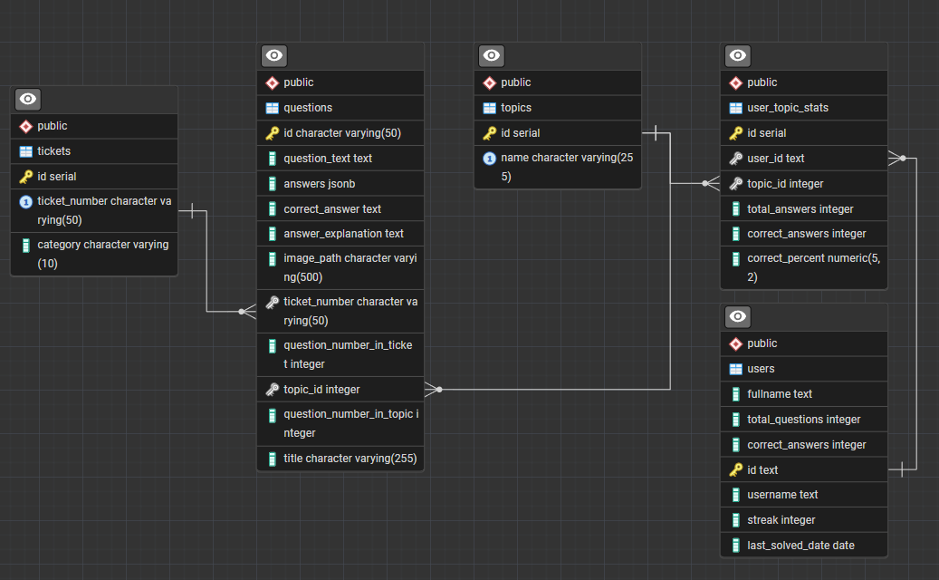
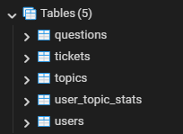
База данных

Slide 9
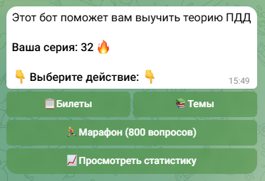
Реализация
В программе реализован модуль StreakManager,
который отвечает за подсчёт серии решений пользователя.
Если пользователь решает тесты каждый день,
серия увеличивается, если пропускает день — обнуляется.

Slide 10
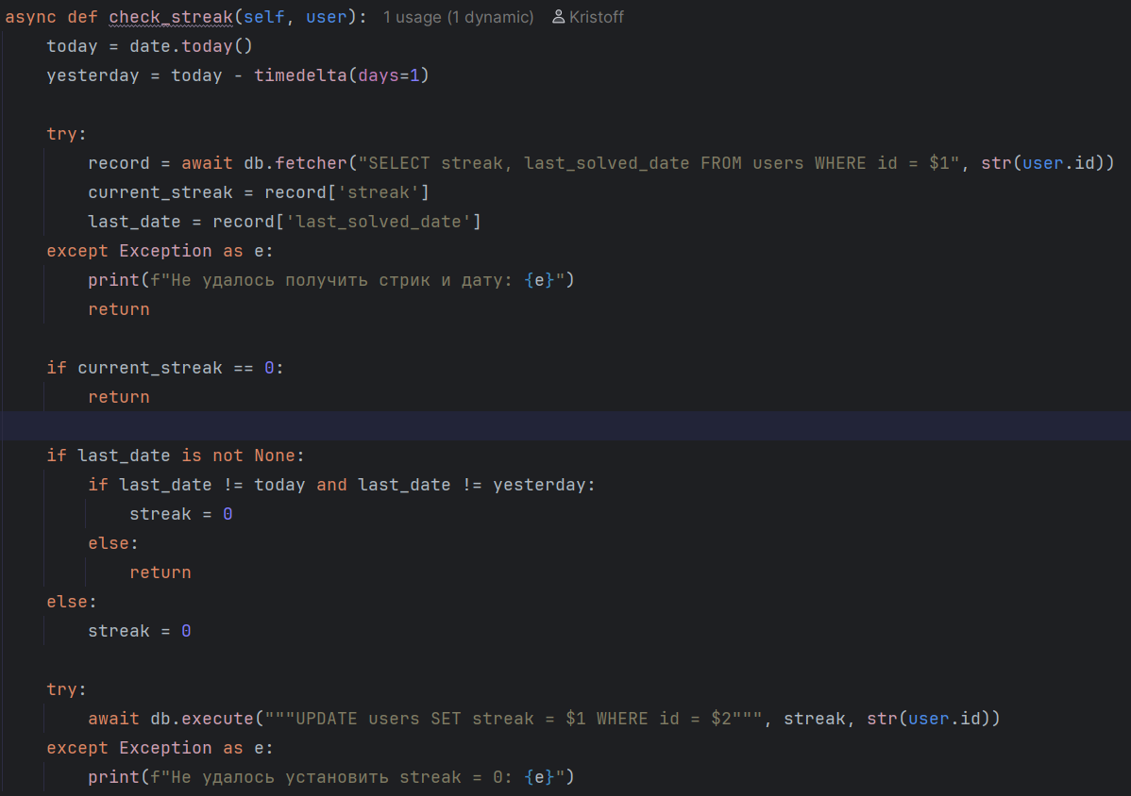
Функция check_streak

Slide 11
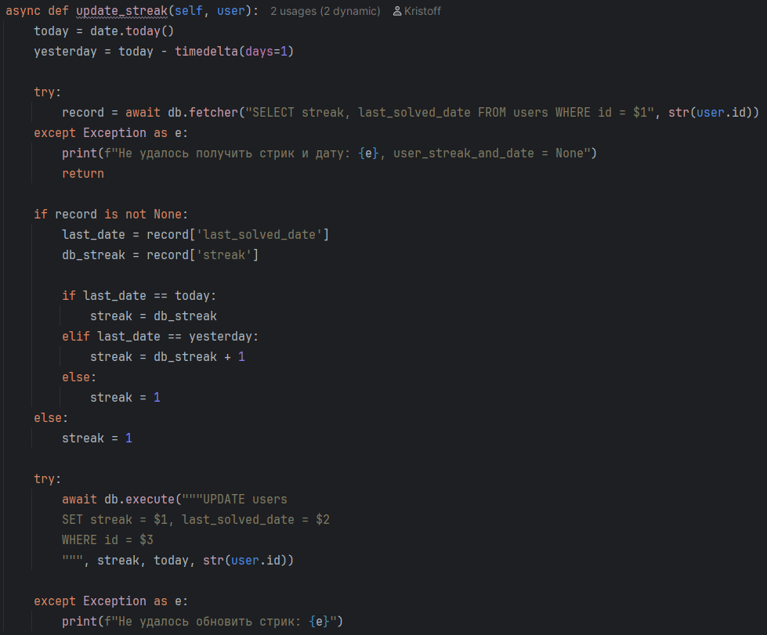
Функция update_streak

Slide 12
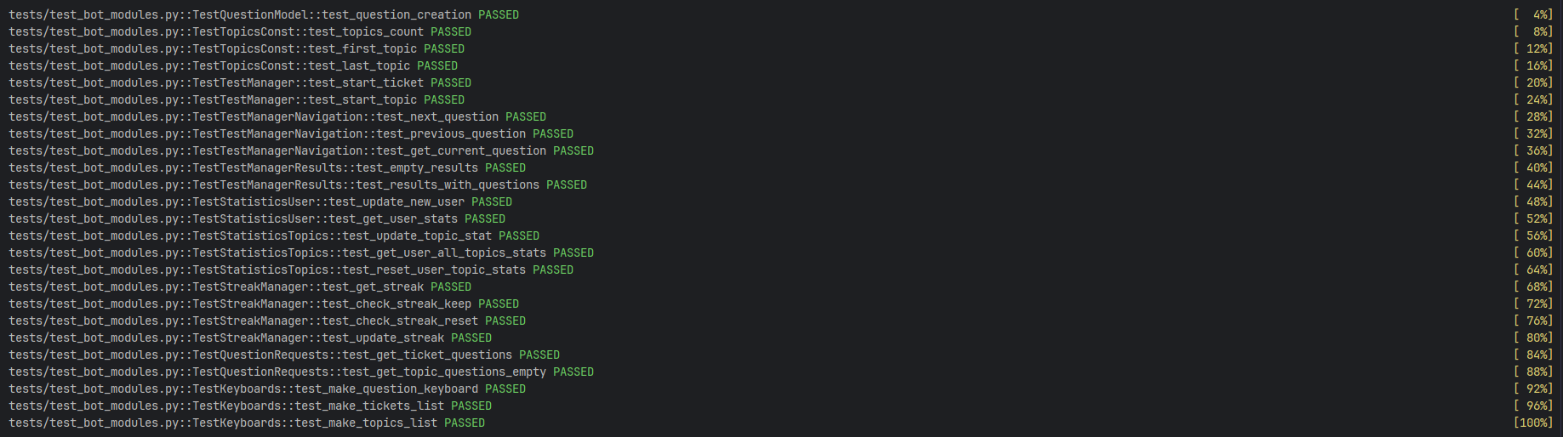
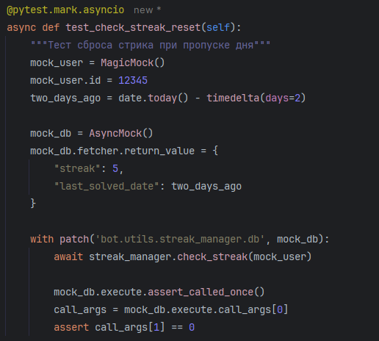
Модульное тестирование

Slide 13
Перспективы развития
В будущих обновления можно реализовать:
• Система рейтинга пользователей – рейтинг по серии или успешности прохождения.
• Дополнительные мотивационные функции – награды, достижения, напоминания.
• Персональные рекомендации – какие темы отработать сильнее.
• Тестирование в режиме «экзамен» – имитация настоящего экзамена с таймером и результатами.

Slide 14
Заключение
Была разработана система для решения экзаменационных билетов ПДД в виде Telegram ‑бота. Все поставленные задачи выполнены: реализованы прохождение билетов и тем, сбор и отображение статистики пользователей, а также система серии активности (streak). Проведено тестирование основных функций, что подтверждает корректную работу бота. Цель проекта достигнута

Slide 15
Спасибо за внимание!

